Slide 1
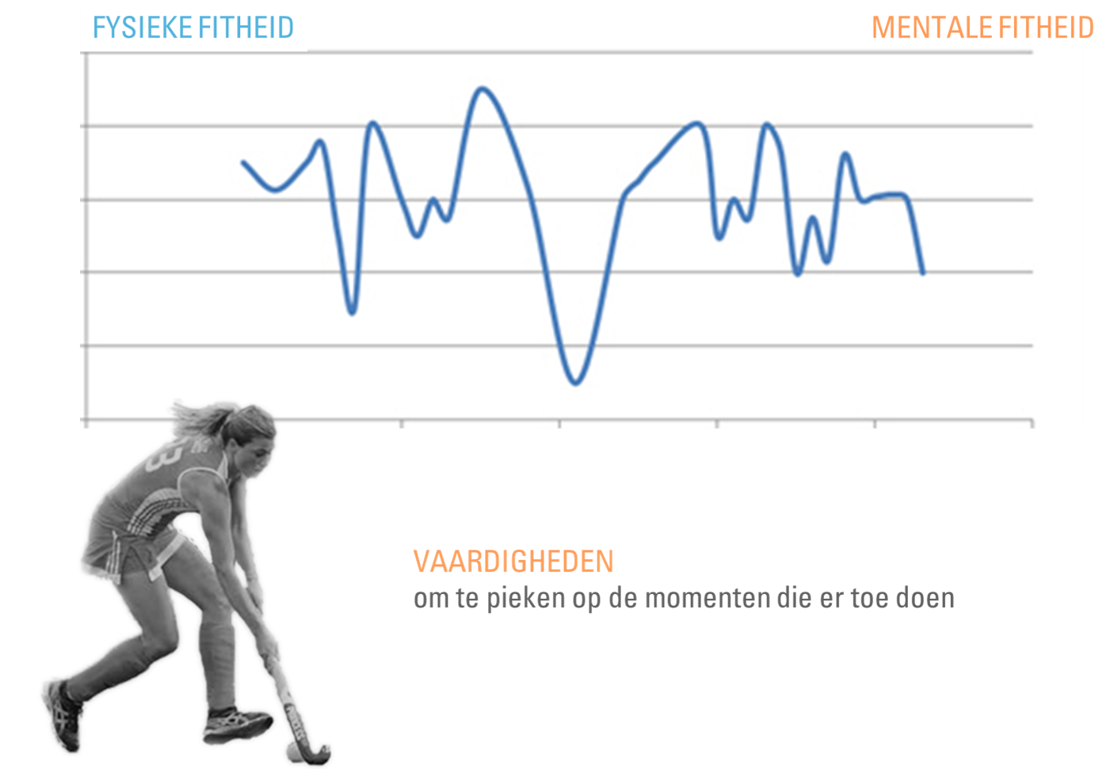
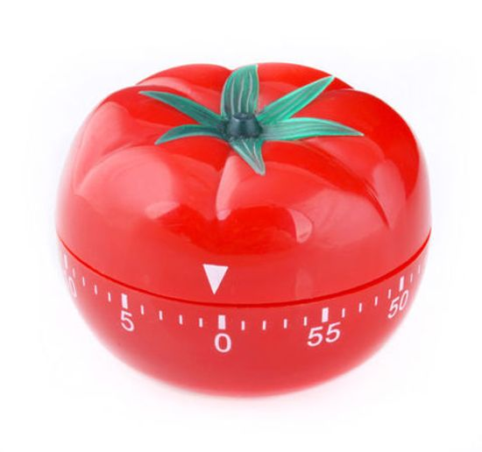

EEN PLEIDOOI
VOOR EEN LEVEN UIT BALANS
Organiseren
Focussen
Prioriteiten stellen
Plannen
Vooruit kijken
Spaar je brein!
1

Slide 2
Tijd kan je niet beheren
Je aandacht wel…
Multitasken is voor mensen met tijd.
Geen enkele gedachte
is het waard
twee keer
gedacht te worden
Maak je brein
vrij
We zijn veel meer geneigd
onze doelstelling te halen
wanneer we ze neerschrijven.
Schrijf je to do’s neer.
2

Slide 3
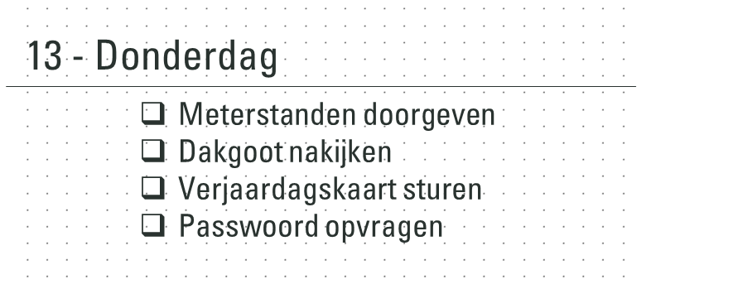
Kies voor de Bullet Journal.
Dagelijks.
Daily Log.
Niet zomaar. Denk eerst na.
Wat zijn je doelen?
MOET (als gevolg van een rol/keuze)
Zou wel EENS (Droom/Bucket List)
Zou misschien BETER (als je heel eerlijk bent met jezelf)
BEST (Wat geeft je tonnen energie?)
3

Slide 4
Bepaal per thema
(moet, eens, beter, best)
enkele doelen en bundel ze,
zodat je in totaal
op 10 stickers komt.
Per dag: Bekijk je stickers - voor elke dag dat je een ‘extra’ actie onderneemt mag je een ‘laagje’ kleuren, in de slice van de lopende maand - Volg je vooruitgang op en hou overzicht
4

Slide 5

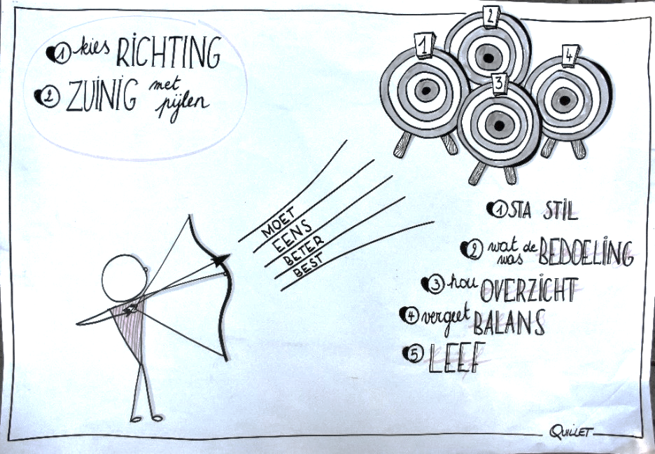
MAAK JE DOELEN DWAAS.
HET VENIJN ZIT HEM IN DE SMART...
vb Fysiek fit, samenleving, minimaliseren, gezond eten, kinderen,…
D
Denk deftig na. Maar echt. Serieus. Deftig. Wat is echt echt belangrijk?
W
Wollig. Hol je doelstelling uit. Hoe wolliger, hoe beter. Vergeet concreet. Wat is de echte reden?
A
Appetijt. Maak het leuk. Positief. Iets wat je écht wil bereiken. Je moet al goesting hebben bij het lezen ervan.
A
Andere. Kies niet 1 doelstelling, maar kies er meerdere. Bekijk alle aspecten van je leven/werk/...
S
Snel belonen. Echt snel.
5

Slide 6
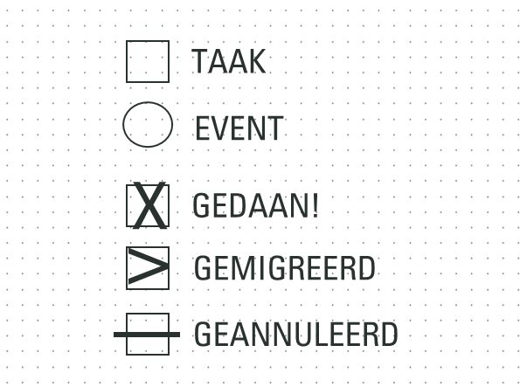
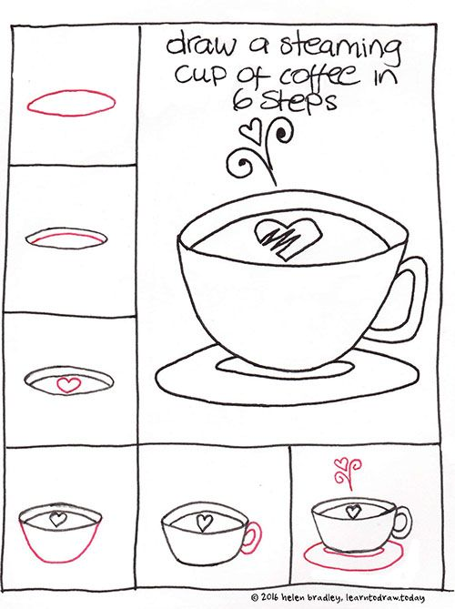
Bullet Journal
Structuur
opzet
Startpagina
3 bladzijden index
Jouw doelenoverzicht (stickers)
Key
6

Slide 7
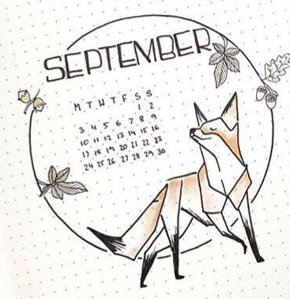

BULLET JOURNAL
Per maand
Startblad maand (Rechts)
Maandoverzicht (Links)
Doelenoverzicht maand (Rechts)
Week overzicht (dubbele pagina)
Daily log (daar waar je kan)
Volgende bladen krijgen een vernoeming in je index
Projectbladen
Future logs
Trackers
Braindump
…
7

Slide 8


Nuttig? Leuk?
Ik kom naar jou en je collega’s!
OPLEIDING – WORKSHOPS - BEGELEIDING
Timemanagement – Mailboxbeheer
MBTI – Communicatievoorkeuren - verandering
“Een training die me wakker schudt. Vol handige tips waar ik direct mee aan de slag kan in de praktijk.” Samantha Overhorst, Account Manager, Showtex, Antwerpen.
“Nuttig en zinvol, aangenaam gebracht met leuke voorbeelden, korte oefeningen en een dosis humor. Ik ben gemotiveerd en vol energie uit de opleiding gekomen. Komt deels door de inhoud van de cursus maar zeker ook door de begeestering van de coach.” Kris Milbou, communicatie ambtenaar Gemeente Wuustwezel.
Info?
Veerle Valaert
Veerle@atlasandarrows.be
M - 0485 68 15 26
BTW BE 0663 626 884
Registratienummer KMO Portefeuille DV.O223354

